Slide 1
Икенче кечкенәләр һәм уртанчылар төркеме өчен
математик уеннар
Тәрбиячеләр: Камалова А.П.
Низаметдинова Р.А.

Slide 2
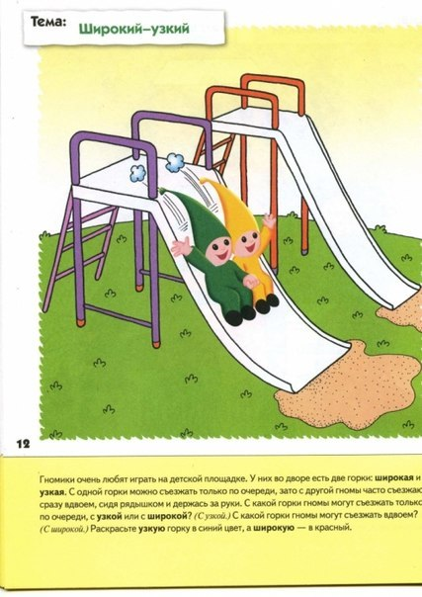
Предметларны киңлеге буенча чагыштыру
Гномиклар уен мәйданчыгын бик яраталар.Аларның ишегалдында киң һәм тар тау бар ләкин таулар төрле киңлектә:берсе бер кешелек икенчесе куп кешелек.Нинди таудан гномнар чиратлап шуаларкиңеннәнме яки тарыннанмы?(тарыннан).Кайсы таудан икәүләп шуалар?(киңеннән).Тар тауны зәңгәр төскә,киң тауны кызыл төскә буя.

Slide 3
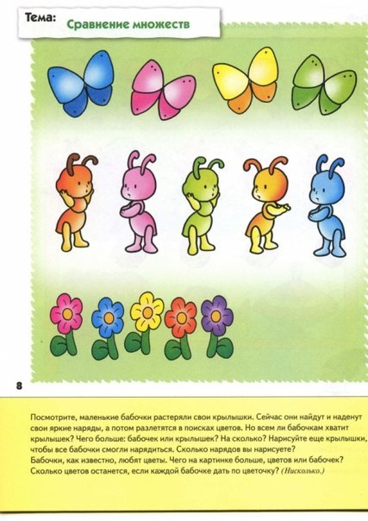
Төркемнәрне чагыштыру
Кечкенә күбәләкләр канатларын югалтканнар.Үзләренең канатларын табып чәчәкләр эзләргә очалар.Әмма бөтен күбәләкләргә дә канатлар җитәме?Нәрсәләр күберәк күбәләкләр яки канатлар?Күпмегә?Барлык күбәләкләргә җитәрлек итеп канатлар ясап бетер.Ничә канат ясадыгыз?Белгәнебезчә күбәләкләр чәчәк ярата рәсемдә нәрсә күберәк чәчәкләр яки күбәләкләрме?һәр күбәләк берәр чәчәккә кунса ничә чәчәк буш кала?(берседә калмый)

Slide 4
Санны тәртип буенча санарга өйрәтү
Әкәм-төкәм ничәнче түмгәктә утыра?Ә тәти кош?Бакага өенә кайту өчен ничә түмгәк сикерергә кирәк?

Slide 5
Чагыштырып озынлыкны киңлекне билгеләү
Сезнең алда ике карачкы
Кайсы карачкыда озын,әкайсында кыска шарф.Озын шарфны яшел төскә,
ә кысканы зәңгәр төскә буя.
-кайсында озын эшләпә,кайсында кыска эшләпә?Озын эшләпәне сары төскә,ә кыска эшләпәны кызылсары төскә буя.
Кайсы эшләпәдә киң тасма,ә кайсында тар?Киң тасманы кызыл тарны зәңгәрсу төскә буя.
-Кайсы карачкының сәдәфләре зуррак кайсында кечерәк?

Slide 6
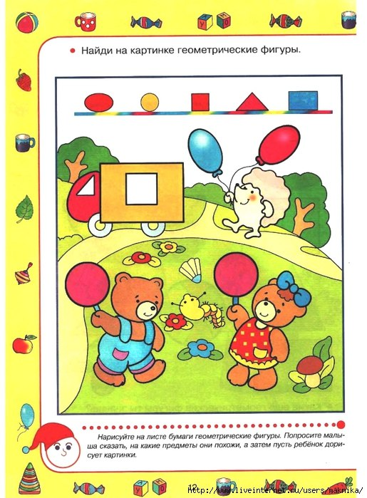
Геометрик фигуралар
Рәсемнәрдән геометрик фигураларны тап.

Slide 7
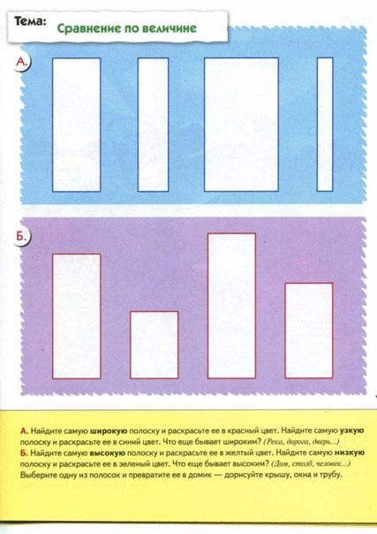
Озынлык буенча чагыштыр
А
Б
А)Иң киң тасманы тап һәм аны кызыл төскә буя.Иң тар тасманы тап һәм
зәңгәр төскә буя.Тирә-юньгә игътибар белән кара тагын нәрсәләр киң була?
(елга,юл,ишек...)
Б)Иң биек тасманы тап һәм сары төскә буя.Иң тәбәнәк тасманы яшел төскә буя тирә-юньдә тагын нәрсәләр тәбәнәк була? (өй,багана,кеше...)
Бер тасманы сайлап шәһәр йорты яса.

Slide 8
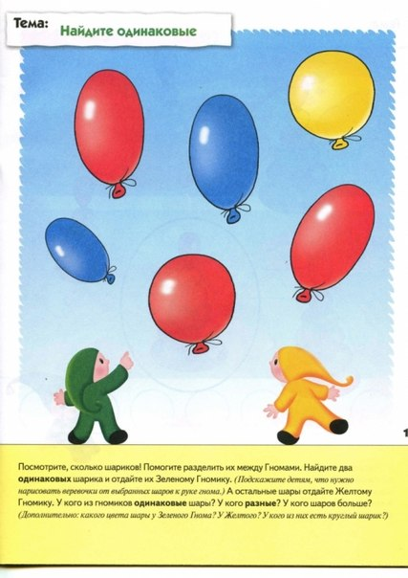
Бертөрлене тап
Рәсемгә кара ничә шар бар?Шарларны гномнарга бүлергә ярдәм ит.Ике бертөрле
Шарны табып яшел гномга бир,ә калганнарын сары гномга.(балаларга бау рәсеме
Ясап кулларга тоташтырырга ярдәм итергә)Кайсы гномда бертөрле шарлар?
Кайсында төрле?
(Өстәмә.Яшел гномдагы шарлар нинди төстә?Сарысында?Кайсында түгәрәк шар?)

Slide 9
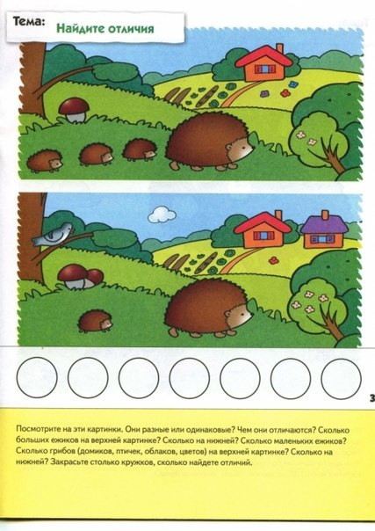
Аермалыкларны чагыштыр
Картинага күз сал.Алар бертөрле яки төрлеме? Нәрсә белән аерылалар?Беренче
Рәсемдә ничә зур керпе?Астагы рәсемдә ничә кечкенә керпе? Ничә гөмбә?(өй,
Кош,болыт,чәчәк)Өстәге рәсемдә?Астагы рәсемдә?Күпме аерма тапсагыз шул
Кадәр түгәрәкне буярга.

Slide 10
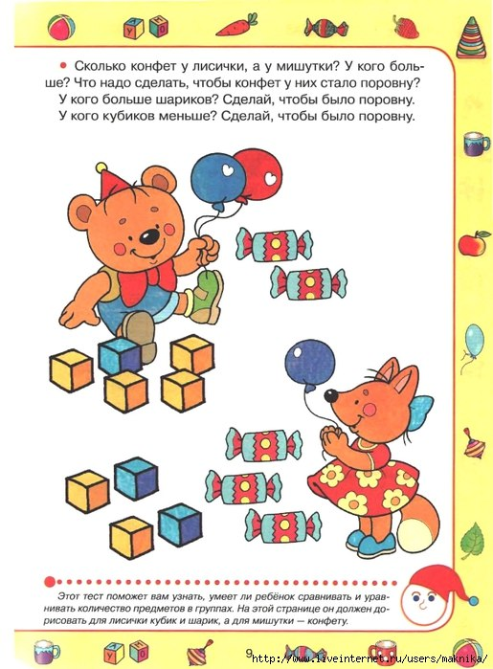
Санны тәртип буенча санарга өйрәтү
Аюда ничә конфет бар,ә төлкедә?Кайсында күбрәк?Конфетлар саны бертигез
Булсын өчен нишләргә кирәк?Шарлар кайсында күберәк?Бертигез булсын өчен
Нишләргә кирәк?Шакмаклар кайсында әзерәк?Бертигез булсын өчен нишлибез?

Slide 11
Геометрик фигураларны аеру
Рәсемнәргә кара гномнарга буярга булыш.Барлык өчпочмакларны яшел
Төскә буя.Ничә буялмаган өчпочмак калды?(берседә калмады)Бертөрле
кызыл төскә буя.Нинди түгәрәк буялмыйча калды (зур).Ничә зур түгәрәк
бар (бер) Аны сары төскә буягыз.Нинди фигуралар буялмыйча калды (шакмаклар)
Шакмаклар ничәү (күп) Зур шакмакларны ак килеш калдырабыз кечкенә
Шакмакларны яраткан төскә буягыз.

Slide 12
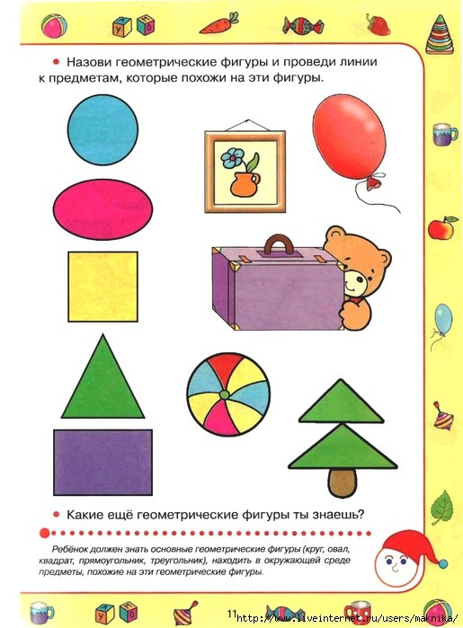
Геометрик фигураларны аеру
Геометрик фигураларны әйтеп чык.Аларны сызык ярдәмендә рәсемнәр
Белән туры китер.

Slide 13
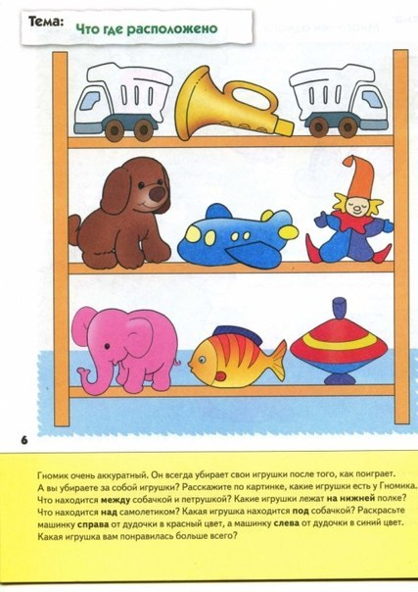
Пронстранствада орентлашу
Гномнар бик төгәл.Уйнагач уенчыкларын тәртипләп куялар.Ә сез җыештырасыз
мы? Рәсемгә карап әйтеп чык гномнарның нинди уенчыклары бар?Эт белән
Клоун арасында нәрсә бар? Астагы киштәдә нинди уенчыклар бар?Самолет
Өстендә нәрсә бар? Эт астында нинди уенчык бар? Быргының уң ягындагы
Машинаны кызыл төскә,сул ягындагы машинаны зәңгәр төскә буярга. Нинди
Уенчык сезгә ныграк ошады?

Slide 14
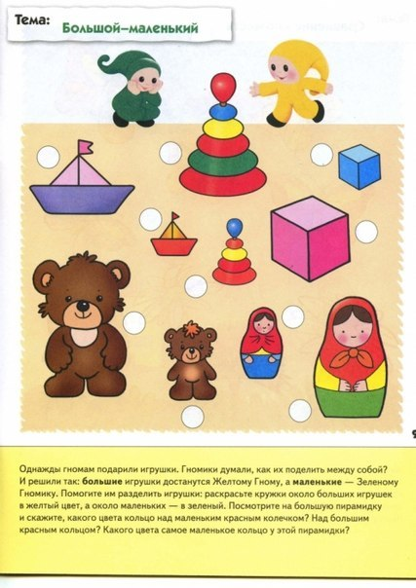
Төркемнәрне зурлыгы буенча чагыштыру
Гномнарга бик күп уенчыклар бүләк иткәннәр.Гномнар аларны ничек бүлергә
Дип уйлаганнар һәм шундый фикергә килгәннәр: зур уенчыклар сары гномга, ә
Кечкенә уенчыклар- яшел гномга.Ә син аларга бүлергә ярдәм ит: олы уенчыклар
Янындагы түгәрәкләрне сары, ә кечкенәләре янындагысын – яшел төскә буя.

Slide 15
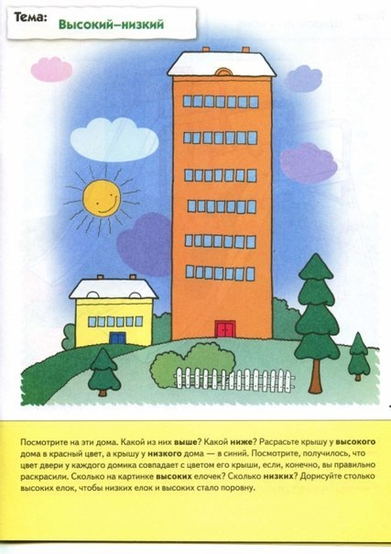
Предметны размеры буенча чагыштыру
Өйләргә кара кайсысы биегрәк?Кайсысы тәбәнәгрәк?Биек өйнең түбәсен
Кызыл төскә,тәбәнәк өйнең түбәсен зәңгәр төскә буя.Чагыштырып кара өй
Түбәсенең төсе белән ишекнең төсе туры килсә сез дөрес буяган буласыз .
Рәсемдә ничә биек чыршы бар?Ә ничә тәбәнәк?Биек чыршыны тәбәнәк
Чыршылар белән туры килерлек итеп яса.

Slide 16
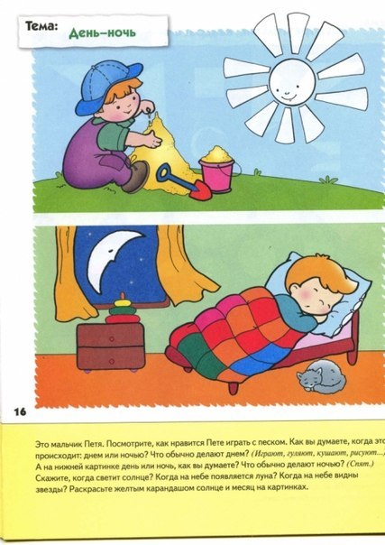
Тәүлек вакытларын әйтә белү.
Рәсемгә игътибар белән кара.Азат комда уйнарга ярата.Ничек уйлыйсыз бу
Кайчан була көндез яки төнлә?Көндез гадәттә нишлиләр?(уйныйлар,ашыйлар,
Рәсем ясыйлар)Икенче рәсемдә кайсы вакыт көндез яки төнлә?Төнлә нишлиләр (йоклыйлар) Әйтегез әле кояш кайчан балкый? Ай кайчан чыга? Сары төс белән айны һәм кояшны буягыз

Slide 17
Күплекне чагыштыру
Яз көне яланда матур чәчәкләр күп .Чәчәкләр өстендә күбәләкләр оча.
Һәрбер күбәләккә чәчәк сайлап алыгыз һәм тоташтырып куегыз.Рәсемдә нәрсә
Күбрәк күбәләкләрме яки чәчәкләрме?Күпмегә?Күбәләкләр һәм чәчәкләр
Бертигез булсын өчен ничә чәчәк ясарга кирәк? (чәчәк рәсеме ясыйлар)

